Slide 1
Le postier examinateur du permis de conduire en quelques mots
CAMPAGNE 2026

Slide 2
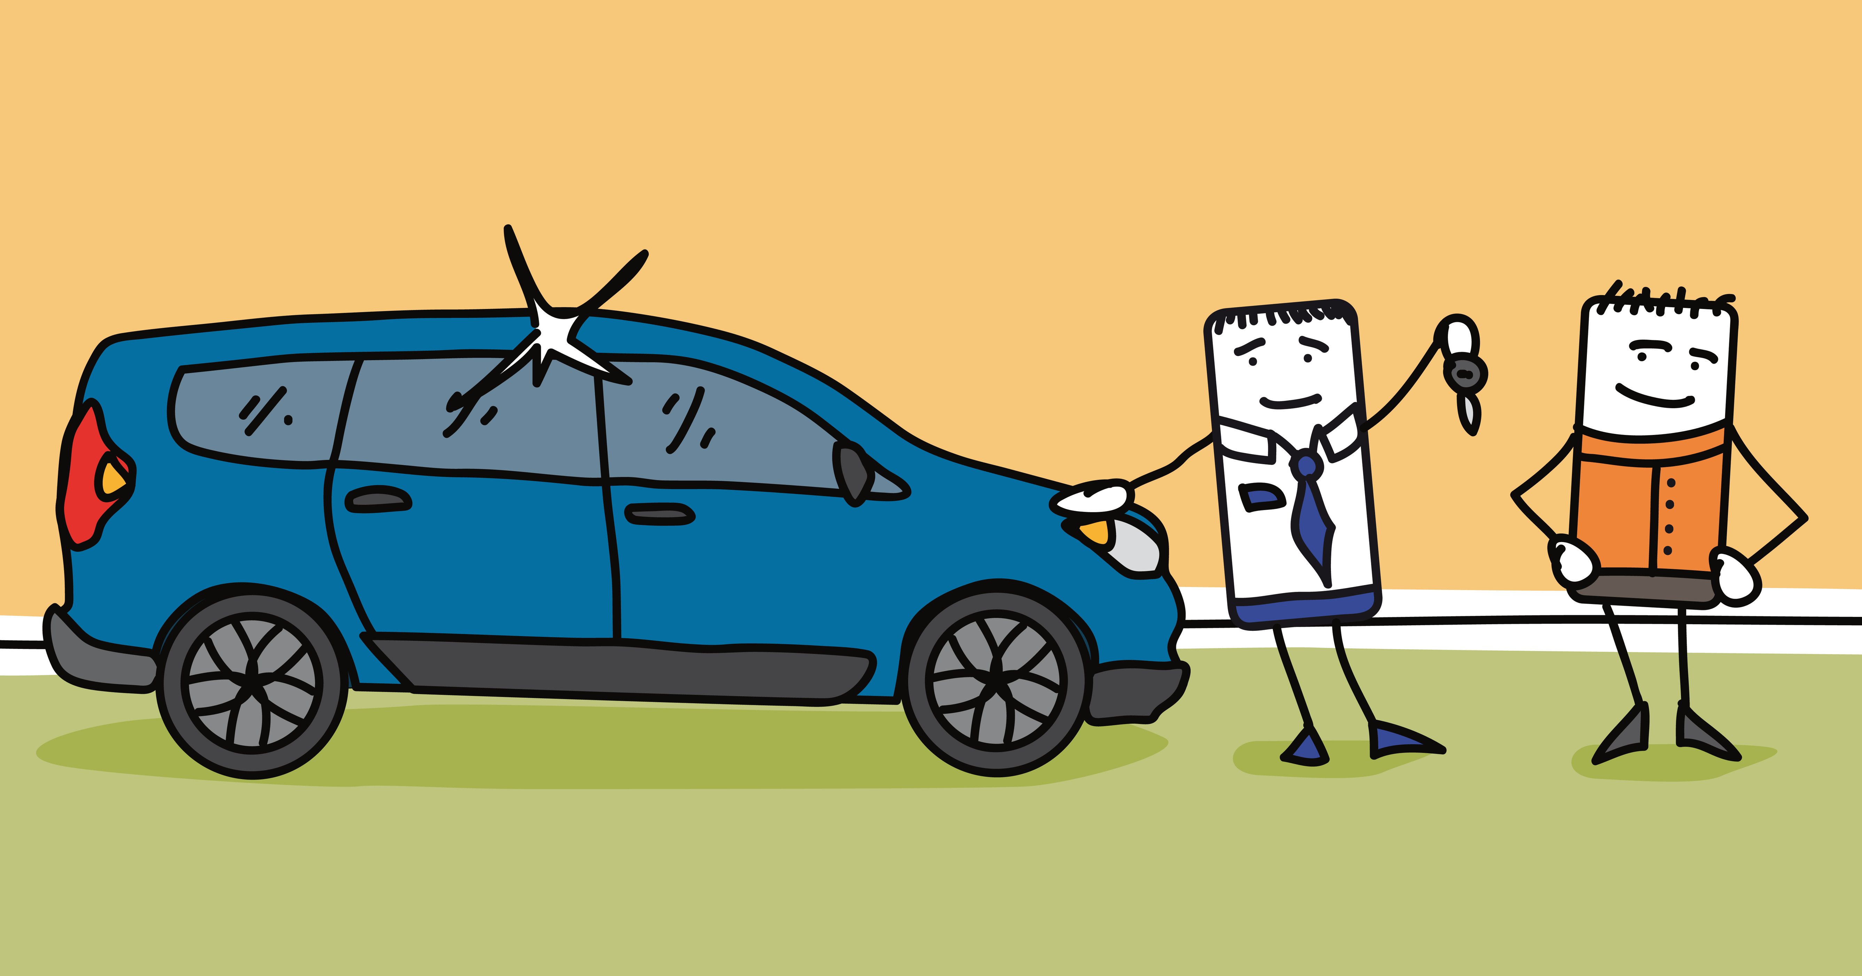
Le métier

Slide 3
Le métier d’examinateur du permis de conduire
C’est faire passer les examens du permis de conduire auto, c’est-à-dire :
accueillir le candidat, vérifier les documents nécessaires à l’examen, le mettre en confiance
évaluer sa capacité à maitriser son véhicule en toute situation, à rouler en tous endroits, à se trouver en relation avec d’autres conducteurs / véhicules, à assurer la sécurité de tous.
noter sa maîtrise et son comportement à l’aide d’une grille d’évaluation sur une tablette professionnelle
décider de lui donner ou non le sesame, pour un déplacement en toute liberté
En 13 examens quotidiens d’une durée de 32 mn (dont 25 mn de conduite effective)

Slide 4
Les compétences de l’examinateur du permis de conduire
Compétences nécessaires | Pourquoi
Rigueur et impartialité | Evaluer de manière équitable les compétences des candidats, en suivant scrupuleusement les réglementations en vigueur
Capacité d’analyse et de synthèse | Une attention aux détails est nécessaire pour repérer les erreurs et les comportements à risque des candidats
Expression claire et concise | Donner les indications sans ambiguïté de trajet, d’action, …
Bonne capacité de communication | Mettre en confiance le candidat, gérer ses éventuelles frustrations. Avoir un bon relationnel avec les écoles de conduite
Gestion du stress, réactivité | Il y aura des situations où l’accident sera proche … il faudra avoir des réflexes et savoir gérer ensuite sa propre émotion
Respect de la déontologie | Ne pas répondre aux tentatives de corruption
Agilité avec les outils informatiques | Evaluation de l’examen du permis grâce à une tablette

Slide 5
Le profil de l’examinateur du permis de conduire
suivre la formation à Nevers,
se remettre à l’étude et aux évaluations
Etre en capacité de s’adapter
changer d’univers professionnel,
de culture d’entreprise, de collègues
acquérir les compétences d’un nouveau métier,
adopter les nouvelles interactions
adapter sa vie personnelle
Etre apte
Etre apte
à la conduite d’une voiture non aménagée, à la station assise prolongée, au contact public, avoir une bonne vue
A la conduite automobilite d’une voiture non aménagée, à la station assise prolongée, au contact public
se sentir apte à terme, à être formé à la conduite d’une moto
si le ministère accepte une intégration définitive
Et encore
conduire de manière régulière et bien connaître le code de la route
avoir un intérêt pour le domaine de la sécurité routière

Slide 6
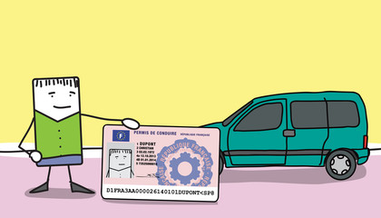
Calendrier et candidature

Slide 7
Calendrier prévisionnel
2 septembre : ouverture de la campage
publication des offres sur la Bourse d’emplois
16 octobre : fin de la campagne
date limite dépôt candidature
28 octobre : résultats de l’admissibilité (sélection sur dossier)
convocation à la journée d’immersion et convocation à l’oral de sélection
du 16 au 20 novembre : oraux de sélection (à Paris)
24 novembre : résultats définitifs d’admission
➲ 4 janvier 2027 : début de formation à Nevers

Slide 8
Les conditions de candidature
Pour tous les candidats
. Être de niveau II.1, II.2 ou II.3, salarié ou fonctionnaire . Être en activité au sein de la Poste SA (les agents travaillant en filiales ne peuvent pas postuler) . Avoir plus de 23 ans . Être de nationalité française ou ressortissant de l’Union Européenne . Être titulaire du permis de la catégorie B en cours de validité . Ne pas avoir fait l'objet d'une inscription sur le fichier national des permis de conduire au titre des décisions de restriction de validité, de suspension, d'annulation, d’invalidation, d'interdiction de délivrance de permis de conduire ou de changement de catégorie du permis de conduire . Ne pas avoir déjà bénéficié du programme Examinateur du permis de conduire . Ne pas être sous le coup d’une sanction disciplinaire . Respecter le séjour minimum prévu sur le poste actuel (dans le cas contraire, un accord formel devra vous être fourni par votre manager sur un départ en mobilité anticipé) . Passage obligatoire d’un test non sélectif et à distance de mesure de la résistance au stress
Pour les salariés | Pour les fonctionnaires
Disposer du bac ou d’un diplôme / titre de niveau IV | Pas de conditions de diplômes

Slide 9
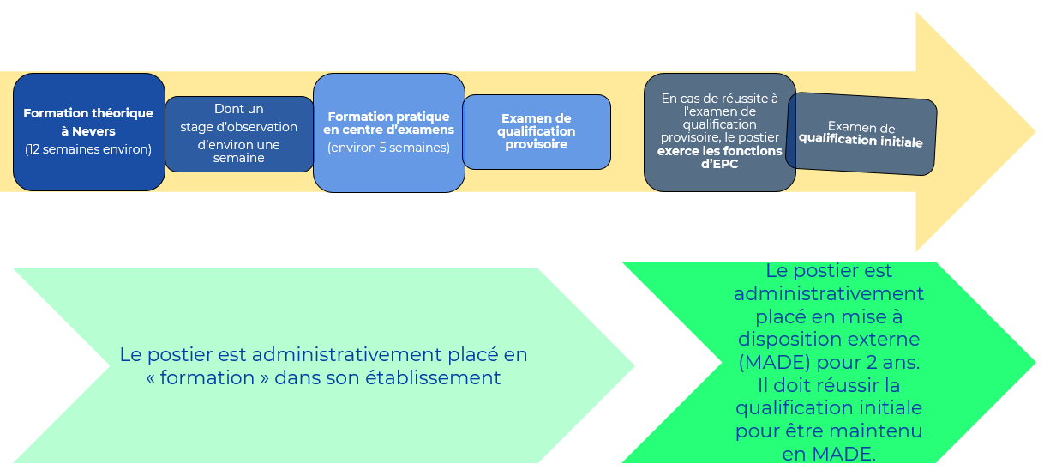
La Formation
Durée de la formation : 4,5 mois environ dont 3 mois à NEVERS
Travail et investissement personnel indispensables
(mémorisation de connaissances, évaluations quasi hebdomadaire, …)

Slide 10
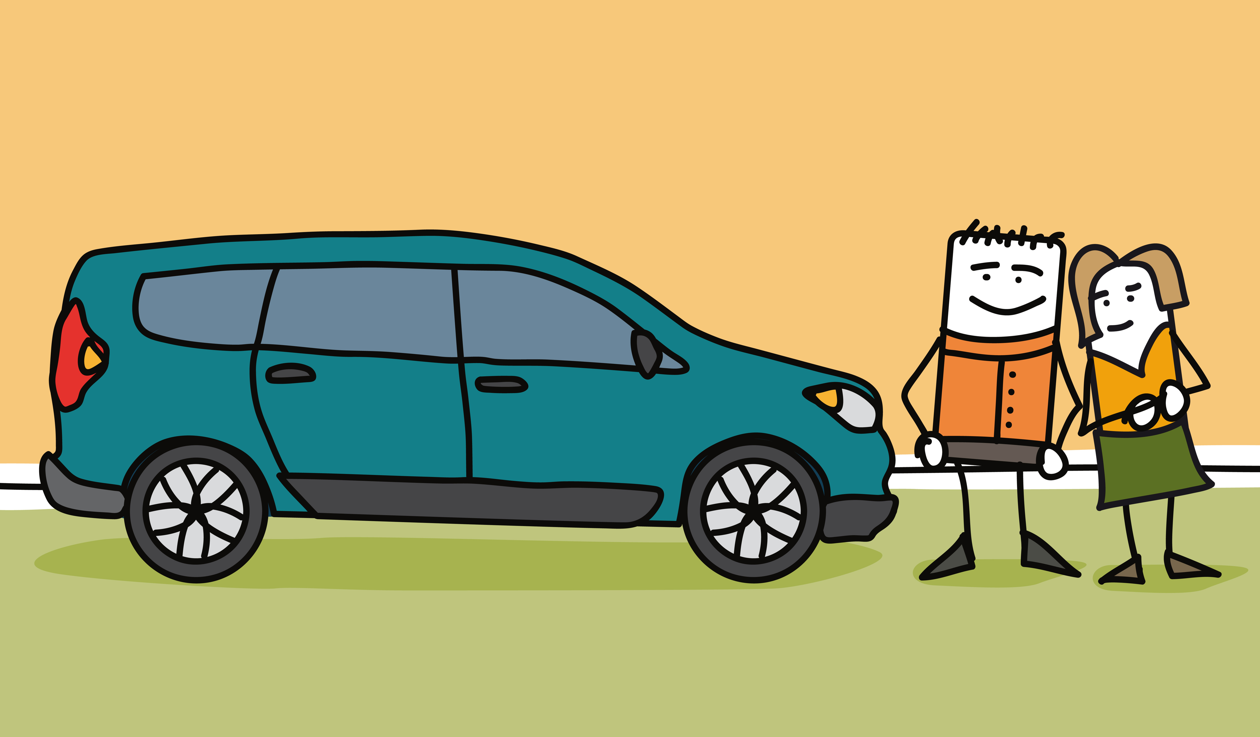
Belles histoires

Slide 11
Belles histoires
Pierre, Facteur Service Expert (Occitanie), salarié, 41 ans
« Sincèrement, je n’avais pas particulièrement de projet. J’ai vu les offres de postes d’Examinateur et j’ai décidé de tenter ma chance. Je me suis dit que ce poste pourrait me convenir car j’ai le sens de la diplomatie, je sais mettre les gens à l’aise et je suis rigoureux aussi.
Et puis je n’avais rien à perdre puisque je reste postier pendant au moins 2 ans.
Je me suis bien renseigné sur le métier sur internet, j’ai travaillé mon CV en réfléchissant à ce que je savais faire par rapport aux attendus du métier. J’ai préparé ensuite l’oral avec l’aide de l’EMRG et j’ai été retenu.
La formation est excellente, de niveau assez élevé, avec des formateurs qui m’ont bien accompagné. »

Slide 12
Belles histoires
Kristelle, Chargée de clientèle (Pays de Loire), salariée, 33 ans
« J’aurai jamais pensé devenir Examinateur du permis de conduire. Plus jeune j’avais pensé à devenir enseignante de la conduite automobile. Alors quand j’ai vu l’offre, je me suis dit : c’est pour moi.
Pour me préparer, j’ai contacté mon CEDP qui m’a aidée ; j’ai passé l’oral et j’ai été retenue.
Je suis donc partie en formation à Nevers pour la formation théorique puis en centre d’examen pour la formation pratique. C’est prenant.
Aujourd’hui, en tant que postière mise à disposition auprès du ministère, je suis considérée par mes collègues comme une vraie personne qui fait vraiment passer les permis.
Je conseille de s’accrocher si l’on est vraiment motivé car on change du tout au tout en devenant examinateur. Mais ça vaut le coup comme le travail est valorisant et l’équipe bien sympa. »

Slide 13
Belles histoires
Patrick, Facteur Service Expert (Ile de France), fonctionnaire, 54 ans
« Je ne regrette pas ce choix, ce nouveau travail me plaît. Le conctact avec les clients est totalement différent ; ils sont jeunes pour la plus part … et stressés. Je dois les mettre à l’aise pour qu’ils passent l’examen dans de bonnes conditions.
La formation m’a demandé beaucoup d’efforts, intellectuels ou physiques pendant plus de 3 mois … et une organisation de la vie de famille, car la formation se déroule en grande partie à Nevers (58).
Franchement, le nouvel intérêt du travail vaut bien les efforts consentis ».

